Slide 1
การตั้งคำถาม และ
การเขียนกรอบแนวคิด งานวิจัย
การประชุมเชิงปฏิบัติการ
การพัฒนาบุคคลากรในการจัดทำผลิตภัณฑ์วิชาการให้ได้มาตรฐานสากล
สำนักงานป้องกันควบคุมโรคที่ ๖ จังหวัดชลบุรี
๒๖ มกราคม ๒๕๕๙
นายแพทย์ศุภชัย ฤกษ์งาม
ประธานกรรมการจริยธรรมการวิจัย
กรมควบคุมโรค กระทรวงสาธารณสุข

Slide 2
หัวข้อแลกเปลี่ยน
การตั้งคำถามงานวิจัย
หลักการเขียนกรอบแนวคิดงานวิจัย

Slide 3
หัวข้อแลกเปลี่ยน
การตั้งคำถามงานวิจัย
หลักการเขียนกรอบแนวคิดงานวิจัย

Slide 4
การตั้งคำถามงานวิจัย
คำถามวิจัย (Research Questions) หมายถึง ข้อความที่เป็นประโยคคำถาม ซึ่งแสดงให้เห็นสิ่งที่ผู้วิจัยต้องการค้นหาคำตอบ
คำถามวิจัย และประเด็นวิจัย (Research Issues) มีความคล้ายคลึงกัน ตัวอย่างเช่น ผู้สนใจศึกษาประเด็นวิจัยเกี่ยวกับ “รูปแบบการจัดการเรียนการสอนที่เน้นผู้เรียนเป็นสำคัญ” ผู้อ่านอาจคาดเดาว่าสิ่งที่ผู้วิจัยสนใจ คือ การพัฒนารูปแบบการจัดการเรียนการสอนแบบเน้นผู้เรียนเป็นสำคัญ หรือการวิเคราะห์รูปแบบการจัดการเรียนการสอนที่เน้นผู้เรียนเป็นสำคัญที่ปรากฏอยู่ทั่วไป แต่หากปรับเป็นคำถามวิจัย จะทำให้เกิดความชัดเจนในประเด็นที่ศึกษามากขึ้น เช่น “รูปแบบการจัดการเรียนการสอนที่เน้นผู้เรียนเป็นสำคัญควรมีลักษณะเช่นใด ประกอบด้วยองค์ประกอบอะไรบ้าง ผลการใช้รูปแบบดังกล่าวส่งผลให้ผู้เรียนมีคุณลักษณะที่เปลี่ยนแปลงไปอย่างไร”
(สุวิมล ว่องวาณิช และนงลักษณ์ วิรัชชัย; 2550: 149-150)

Slide 5
การตั้งคำถามงานวิจัย
คำถามวิจัยบอกให้ทราบถึงประเด็นที่ผู้วิจัยต้องการทราบหรือทำความเข้าใจในเรื่องที่เลือกเป็นหัวข้อวิจัยนั้นๆ อีกทั้งยังช่วยให้ผู้วิจัยประเมินว่าต้องทำงานวิจัยอย่างไรและในทิศทางใด จึงจะนำไปสู่คำตอบของคำถามนั้นๆ
ทั้งนี้ผู้วิจัยอาจเริ่มตั้งคำถามด้วยวลีคำถาม เช่น อะไร อย่างไร ที่ไหน เมื่อไร กับใคร ตัวอย่างเช่น
-หัวข้อวิจัยเป็นส่วนหนึ่งของอะไร และประกอบด้วยเรื่องอะไรบ้าง
-ความเป็นมาของเรื่องนี้เป็นอย่างไร
-เรื่องนี้สามารถจัดหมวดหมู่ให้อยู่ในประเภทใด
-เรื่องนี้มีอะไรดี สามารถนำไปใช้อะไรได้บ้าง
(อาทิวรรณ โชติพฤกษ์;2553: 7)

Slide 6
การตั้งคำถามงานวิจัย
ปัญหาการวิจัย ในรูปคำถามสามารถเขียนได้ 3 ลักษณะ คือ
1. ประเด็นคำถามเชิงพรรณนา
2. ประเด็นคำถามเชิงความสัมพันธ์
3. ประเด็นคำถามเชิงเปรียบเทียบ
(องอาจ นัยพัฒน์;2551:43-44)

Slide 7
ประเด็นคำถามเชิงพรรณนา
ได้แก่ การกำหนดหัวข้อปัญหาวิจัยในรูปคำถามที่ว่า
“ อะไรคือ อะไรเป็น” (What is)
เช่น -อะไรคือพฤติกรรมแปลกแยกของนิสิต/นักศึกษาที่มีความเบี่ยงเบนทางเพศ?
-อะไรคือพฤติกรรมการบริหารของผู้บริหารโรงพยาบาลศูนย์ดีเด่นและไม่ดีเด่น?
ประเด็นคำถามดังกล่าวนี้ เป็นนัยว่า นักวิจัยจะต้องอาศัยการวิจัยเชิงสำรวจ
(องอาจ นัยพัฒน์;2551:43-44)

Slide 8
ประเด็นคำถามเชิงความสัมพันธ์
ได้แก่ การกำหนดหัวข้อปัญหาวิจัย ในรูปของคำถามที่มุ่งหาคำตอบว่า
“ ตัวแปร X มีความสัมพันธ์กับตัวแปร Y หรือไม่” หรือ
“ ตัวแปร X พยากรณ์ตัวแปร Y ได้หรือไม่”
เช่น -อัตมโนทัศน์ของนักเรียนมีความสัมพันธ์กับผลสัมฤทธิ์ทางการเรียนหรือไม่?
-เพศ ผลการเรียนเดิมเกรดเฉลี่ย(GPA)ในระดับการศึกษาขั้นพื้นฐาน ความเอาใจใส่ต่อการศึกษาเล่าเรียน ทำนายความสำเร็จในการศึกษาต่อในระดับปริญญาตรีได้อย่างแม่นตรงหรือไม่?
คำถามทั้ง 2 ลักษณะนี้ เป็นนัยว่า นักวิจัยต้องออกแบบการวิจัยเป็นประเภทการศึกษาสหสัมพันธ์ (correlation design)
(องอาจ นัยพัฒน์;2551:43-44)

Slide 9
ประเด็นคำถามเชิงเปรียบเทียบ
ได้แก่ การกำหนดหัวข้อปัญหาวิจัย ในรูปของคำถามที่มุ่งเน้นการเปรียบเทียบพฤติกรรมหรือปรากฏการณ์ที่สนใจ ระหว่างกลุ่มควบคุมที่ดำเนินตามสภาวะปกติและกลุ่มทดลองที่จัดกระทำทางการทดลองขึ้น กล่าวอีกอย่างหนึ่งคือ รูปแบบของคำถามประเภทนี้มุ่งหาคำตอบว่า
“มีความแตกต่างระหว่างกลุ่มตัวอย่างหรือวิธีการที่นักวิจัยดำเนินการขึ้นหรือไม่”
เช่น -ผู้บริหารโรงพยาบาลศูนย์ดีเด่นและไม่ดีเด่น มีพฤติกรรมการบริหารงานด้านภาวะผู้นำการเปลี่ยนแปลง(transformational leadership) การจัดการ การตัดสินใจ และการติดต่อ สื่อสารแตกต่างกันหรือไม่?
คำถามวิจัยประเภทนี้ต้องออกแบบการวิจัยเชิงทดลอง(experimental design) หรือการศึกษาย้อนรอยเปรียบเทียบหาสาเหตุ(causal comparative design)
(องอาจ นัยพัฒน์;2551:43-44)

Slide 10
การตั้งคำถามงานวิจัย
ข้อบกพร่องที่มักพบ คือ
กำหนดคำถามวิจัยในลักษณะของข้อความที่รู้คำตอบอยู่แล้ว อาจมีเพียงผู้วิจัยที่ยังไม่รู้คำตอบ เช่น
“การสอนแบบเน้นผู้เรียนเป็นสำคัญคืออะไร”,
“การสังเคราะห์งานวิจัย คืออะไร จะจัดทำได้อย่างไร”
ลักษณะของคำถามเหล่านี้สามารถหาคำตอบได้จากตำราทั่วไป ไม่ใช่ค้นหาจากงานวิจัย.....
(สุวิมล ว่องวาณิช และนงลักษณ์ วิรัชชัย;2550: 150)

Slide 11
การตั้งคำถามงานวิจัย
คำถามการวิจัย เป็นข้อความที่เป็นประโยคคําถามแสดงตัวแปรที่ต้องการศึกษาในการวิจัย เรื่องนั้น
คำถามการวิจัยที่ดีต้องมีลักษณะ
มีความเป็นไปได้ (Feasibility) ภายใต้ทรัพยากรสนับสนุนที่ผู้วิจัยมีอยู่ อาทิ ระยะเวลา งบประมาณ กำลังคน และพื้นฐานความรู้ในสาขาวิชาการของนักวิจัย
มีความชัดเจน (Clear)
คำถามการวิจัย ได้มาจากการจําแนกปัญหาวิจัยออกมา เป็นประเด็นคําถามต่าง ๆ ให้ชัดเจนเจาะจง ยิ่งขึ้น

Slide 12
การตั้งคำถามงานวิจัย
ในการวางแผนทำวิจัยนั้น สิ่งสำคัญอันดับแรก ที่ผู้วิจัยต้องกำหนดขึ้น ก็คือ "การกำหนดปัญหาวิจัย“ (Problem identification) และให้นิยามปัญหานั้น อย่างชัดเจน เพราะปัญหาที่ชัดเจน จะช่วยให้ผู้วิจัย กำหนดเป้าหมาย และวัตถุประสงค์ ตั้งสมมติฐาน ให้นิยามตัวแปรที่สำคัญ ๆ ตลอดจน การวัดตัวแปรเหล่านั้นได้ ถ้าผู้วิจัย ตั้งคำถามที่ไม่ชัดเจน สะท้อนให้เห็นว่า แม้แต่ตัวก็ยังไม่แน่ใจ ว่าจะศึกษาอะไร ทำให้การวางแผนในขั้นต่อไป เกิดความสับสนได้ อย่างไรก็ตาม แม้ว่าปัญหา เป็นส่วนสำคัญของการวิจัย แต่ไม่ได้หมายความว่า ปัญหาทุกปัญหา ต้องทำการวิจัย เพราะคำถามบางอย่าง ใช้ขบวนการในการวิจัย ก็สามารถตอบปัญหานั้นได้
คำถามของการวิจัยต้องเหมาะสม (relevant) หรือสัมพันธ์ กับเรื่องที่จะศึกษา โดยควรมีคำถาม ที่สำคัญที่สุด ซึ่งผู้วิจัย ต้องการคำตอบ มากที่สุด เพื่อคำถามเดียว เรียกว่า คำถามหลัก (primary research question) ซึ่งคำถามหลักนี้ จะนำมาใช้เป็นข้อมูล ในการคำนวณ ขนาดของตัวอย่าง (sample size) แต่ผู้วิจัย อาจกำหนดให้มี คำถามรอง (secondary research question (s) อีกจำนวนหนึ่งก็ได้ ซึ่งคำถามรองนี้ เป็นคำถาม ที่เราต้องการคำตอบ เช่นเดียวกัน แต่มีความสำคัญรองลงมา โดยผู้วิจัย ต้องระลึกว่า ผลของการวิจัย อาจไม่สามารถ ตอบคำถามรองนี้ได้ ทั้งนี้เพราะ การคำนวณขนาดตัวอย่าง ไม่ได้คำนวณเพื่อตอบคำถามรองเหล่านี้
ผู้วิจัย อาจจำเป็นต้องแสดงเหตุผล เพื่อสนับสนุนการเลือก ปัญหาการวิจัยดังกล่าว เพื่อให้โครงร่างการวิจัยนี้ น่าสนใจมากยิ่งขึ้น
ศ.นพ.ภิรมย์ กมลรัตน์กุล: การเขียนโครงร่างงานวิจัย

Slide 13
ปัญหาวิจัย
ปัญหาการวิจัยได้มาจาก
ผลของการศึกษาสภาพปัญหา
การสังเกตสภาพการณ์หรือปรากฎการณ์ที่เป็นปัญหา
ประเด็นปัญหาที่สงสัยในปัจจุบัน (Current issues)
ประสบการณ์ในการปฏิบัติงานและประสบการณ์ส่วนบุคคล
การทบทวนวรรณคดีที่เกี่ยวข้อง และ
การพัฒนามาจากทฤษฎีที่สนใจ
Mcmillan & Schumacher, 1997: 78

Slide 14
ปัญหาวิจัย
เกณฑ์ในการพิจารณาความสําคัญของปัญหาการวิจัย ได้แก่
การได้ความรู้ใหม่
เป็นการทดสอบทฤษฎี
ความสามารถในการประยุกต์ใช้ผลการวิจัยได้ กว้างขวาง
การช่วยให้เกิดความเข้าใจในเรื่องที่ศึกษามากขึ้น
การใช้ระเบียบวิธีวิจัยขั้นสูง
การประเมินผลการปฏิบัติงานหรือนโยบาย และ
การขยายผล
Mcmillan & Schumacher, 1997: 78

Slide 15
หัวข้องานวิจัย (Research Topic)
  ต้องตอบคำถาม ต่อไปนี้
  Why - ทำไมสนใจ/เลือกหัวข้อนี้
  Who -ใคร/สถาบันใด มีข้อมูล ในเรื่องนี้
  What - อะไรคือคำถามสำคัญ
  Where - หัวข้อนี้สำคัญที่ระดับไหน ผลกระทบแต่ละระดับ ต่างกันหรือไม่
  When - ข้อความรู้ที่ได้จะมีความสำคัญในช่วงเวลาใด

Slide 16
การตั้งชื่อเรื่องโครงการวิจัย
แตกต่างกับการตั้งชื่อบทความ หรือชื่อหัวข้อในเอกสาร ตำรา
เนื่องจากเป็นจุดแรกที่ผู้อ่านจะเห็นความสําคัญและให้ความสนใจ
ชื่อเรื่องที่ดีควร
  บ่งชี้ถึงขอบข่ายเนื้อหา (area) ของปัญหาที่ทําวิจัย
  มีความกระทัดรัดชัดเจน
  อธิบาย สาระสําคัญของ เรื่องนั้น
  ไม่ใช้คำฟุ่มเฟือย เช่นขึ้นต้นว่า "การศึกษาของ..." หรือ "การวิเคราะห์ของ..."
  ไม่ใช้วลีที่กำกวมทำให้ผู้อ่านเข้าใจผิด

Slide 17
การตั้งชื่อเรื่องโครงการวิจัย
ส่วนประกอบของชื่อเรื่อง
หน้าข้อความของชื่อเรื่องควรมีคำหลัก ๆ (Principal words) ที่อธิบายลักษณะของคําถามการวิจัย (Van dalen, 1979: 434)
มีคำสําคัญ (Key words) ที่เป็นคํานามแสดง
  ตัวแปรตาม (Dependent variable) ที่ศึกษา
  แบบการวิจัยว่าเป็นการวิจัยแบบใด (การวิจัยเชิงสํารวจ การวิจัยเชิงเปรียบเทียบ การวิจัย ความสัมพันธ์ การวิจัยเชิงสาเหตุ การวิจัยเชิงทดลอง เป็นต้น) และ
  ประชากรเป้าหมายในการวิจัย

Slide 18
การตั้งชื่อเรื่องโครงการวิจัย
ตัวอย่าง "ปัจจัยที่มีอิทธิพลต่อผลสัมฤทธิ์ทางการเรียนวิชาสถิติเพื่อการวิจัยของนักศึกษาระดับปริญญาโท คณะศึกษาศาสตร์ มหาวิทยาลัย ขอนแก่น
ปีการศึกษา 2541"
จากชื่อเรื่องวิจัยดังกล่าว สะท้อนให้ทราบว่า
เป็นการวิจัยเชิงสาเหตุ
ต้องวิเคราะห์ข้อมูลด้วย Multiple regression analysis หรือ Path analysis
ตัวแปรหลัก คือ ผลสัมฤทธิ์ทางการเรียนวิชาสถิติเพื่อการวิจัย
ประชากรศึกษา คือ นักศึกษาระดับปริญญาโท -----

Slide 19
หัวข้อแลกเปลี่ยน
การตั้งคำถามงานวิจัย
หลักการเขียนกรอบแนวคิดงานวิจัย

Slide 20
กรอบแนวคิดการวิจัย
กรอบแนวคิดการวิจัย
  เป็นความคิดรวบยอดของการวิจัยที่สรุปมาจากแนวคิดทฤษฎี
  ชี้ให้เห็นว่ากรอบที่ศึกษามีตัวแปรอะไรบ้าง
  อะไรเป็นตัวแปรอิสระ อะไรเป็นตัวแปรตาม และ
  จะศึกษาความแตกต่าง หรือความสัมพันธ์
  เมื่อเขียนแนวคิดเชิงพรรณาแล้ว อาจลองเขียนกรอบแนวคิดการวิจัยให้เป็นรูปธรรมด้วย
(สิน พันธุ์พินิจ, 2553: 339)

Slide 21
กรอบแนวคิดการวิจัย
กรอบความคิดการวิจัย คือ กรอบเชิงทฤษฎีที่ลดรูปลงมาเพื่อใช้สำหรับการวิจัยเรื่องนั้นๆ กล่าวคือ
กรอบเชิงทฤษฎี แสดงให้เห็นถึงปัจจัย หรือความสัมพันธ์ของปัจจัย หรือตัวแปรทั้งหมดที่เกี่ยวข้องสัมพันธ์กันกับปัจจัย หรือตัวแปรตาม หรือปรากฏการณ์ที่นักวิจัยต้องการศึกษา ซึ่งปัจจัยหรือตัวแปรที่กล่าวนี้มาจากทฤษฎีแนวคิดและผลงานวิจัยต่างๆ
แต่เมื่อจะดำเนินงานวิจัยนักวิจัยได้ปรับลดตัวแปรบางตัวลง หรือทำให้ตัวแปรบางตัวคงที่ แล้วปรับกรอบเชิงทฤษฎีใหม่ จะได้เป็นกรอบความคิดการวิจัย เพื่อใช้สำหรับการวิจัยเรื่องนั้นเท่านั้น (รัตนะ บัวสนธ์, 2552: 79)

Slide 22
กรอบแนวคิดการวิจัย
กรอบแนวคิดการวิจัย ควรนำเสนอกรอบความคิดที่เป็นผลจากการศึกษาเอกสารที่เกี่ยวข้อง/การทบทวนวรรณกรรม ซึ่งจะมีข้อความรู้เพียงพอ ที่จะทำให้นักวิจัยเองเข้าใจภาพรวมของผลการศึกษาที่เกี่ยวข้องทั้งหมด ดังนั้น กรอบแนวคิดการวิจัยที่นำเสนอ ต้องทำให้เกิดความชัดเจนในเรื่องของที่มา และเหตุผลในการกำหนดตัวแปรที่จะศึกษา
(สุวิมล ว่องวาณิช; 2551: 5)

Slide 23
การกำหนดกรอบแนวคิดการวิจัย
กระบวนการกำหนดกรอบแนวคิดการวิจัย
ทบทวนเอกสารและงานวิจัยที่เกี่ยวข้อง
วิเคราะห์ประเด็นปัญหา กำหนดปัญหาการวิจัยให้ชัดเจน
หาแนวทางการค้นหาคำตอบ
จากนั้นประมวลเป็นกรอบแนวคิดการวิจัยเรื่องนั้น โดยพยายามนำเสนอในลักษณะเป็นรูปธรรม ซึ่งมักจะทำเป็นแผนผังแสดงความสัมพันธ์ระหว่างตัวแปรที่ศึกษา ประกอบการอธิบาย
(บุญธรรม กิจปรีดาบริสุทธิ์, 2549: 39-40)

Slide 24
การกำหนดกรอบแนวคิดการวิจัย
ประเด็นที่ผู้วิจัยต้องทำความเข้าใจ
1. ปัญหาหลักที่ต้องการวิจัยคืออะไร และอะไรเป็นปัญหาที่ต้องการทราบกันแน่
2. อะไรเป็นตัวแปรตามและตัวแปรอิสระ ตัวแปรแทรกและตัวแปรควบคุม ตัวแปรต่างๆที่นำมาศึกษามีความสัมพันธ์เกี่ยวข้องกันอย่างไร
3. ข้อมูลที่จะใช้ในการวิจัยเรื่องนั้นมีอะไรบ้าง แหล่งข้อมูลอยู่ที่ไหนและจะเก็บรวบรวมมาได้อย่างไร
4. การหาคำตอบในการวิจัยนั้น สามารถใช้ระเบียบวิธีวิจัย หรือแบบการวิจัย (research design) ในลักษณะใดได้บ้าง และจะเลือกใช้การวิจัยแบบใด ทำไมจึงเลือกแบบนั้น
5. มีแนวคิดและทฤษฎีอะไรบ้างที่สนับสนุนการวิจัยในปัญหานี้
6. มีข้อตกลงเบื้องต้นในการทำวิจัยเรื่องนี้หรือไม่ มีอย่างไรบ้าง
(บุญธรรม กิจปรีดาบริสุทธิ์, 2549: 39-40)

Slide 25
การกำหนดกรอบแนวคิดการวิจัย
เมื่อผู้วิจัยทบทวนเอกสารต่างๆเรียบร้อยแล้ว ควรนำรายละเอียดเกี่ยวกับตัวแปรที่ต้องการศึกษา มากำหนดกรอบแนวคิดการวิจัย
ซึ่งเป็นการกำหนดขอบเขตของการวิจัยและทำให้เกิดภาพสรุปสุดท้ายของการศึกษาเอกสาร และงานวิจัยที่เกี่ยวข้องกับเรื่องที่ศึกษา
เป็นผลรวมความคิดของนักวิจัยเข้ากับเรื่องราวทฤษฎีต่างๆ
ขณะเดียวกันก็เป็นแนวความคิดของผู้วิจัยที่ต้องการหลักฐานเชิงประจักษ์มา พิสูจน์ความถูกต้อง
กรอบแนวคิดการวิจัยจึงมักจะอยู่ส่วนท้ายของการ ทบทวนเอกสารและงานวิจัยที่เกี่ยวข้อง
(สุวิมล ติรกานันท์, 2546: 35)

Slide 26
รูปแบบการนำเสนอกรอบแนวคิดการวิจัย
กรอบแนวคิดการวิจัยสามารถนำเสนอได้ใน 3 รูปแบบ คือ
1. แบบบรรยาย
2. แบบฟังชั่นทางคณิตศาสตร์
3. แบบแผนภูมิ
(สุวิมล ติรกานันท์, 2546: 35)

Slide 27
รูปแบบการนำเสนอกรอบแนวคิดการวิจัย
1. แบบบรรยาย
เป็นการใช้ถ้อยคำบรรยายความเกี่ยวเนื่อง ลำดับก่อน-หลัง และความสัมพันธ์ของตัวแปร
ลักษณะนี้ไม่ดึงดูดความสนใจของผู้อ่านมากนัก

Slide 28
รูปแบบการนำเสนอกรอบแนวคิดการวิจัย
2. แบบฟังชั่นทางคณิตศาสตร์
วิธีนี้นิยมใช้ในการวิจัยทางเศรษฐศาสตร์ เป็นการพยายามอธิบายเรื่องราวทั้งหมดด้วยวิธีการทางคณิตศาสตร์ เช่น
Y = f(P, Q, R, S)
Y = การติดเชื้อเอดส์ของเด็กวัยรุ่น
P = ความรู้เรื่องเอดส์
Q = ค่านิยม
R = ฐานะทางบ้าน
S = อิทธิพลของเพื่อน
จากฟังชั่นที่กำหนด หมายความว่า
การติดเชื้อเอดส์ของเด็กวัยรุ่นขึ้นอยู่กับ หรือมีความสัมพันธ์กับตัวแปร เรื่อง ความรู้เรื่องโรคเอดส์ ค่านิยม ฐานะทางบ้าน และอิทธิพลของเพื่อน

Slide 29
รูปแบบการนำเสนอกรอบแนวคิดการวิจัย
3. แบบแผนภูมิ
เป็นการเชื่อมโยงให้เห็นความสัมพันธ์ระหว่างตัวแปรที่ต้องการศึกษาแสดงลำดับการเกิดก่อนหลังของตัวแปร
นอกจากนี้ยังสามารถแสดงความเป็นเหตุเป็นผล ซึ่งนำไปสู่การใช้เทคนิคทางสถิติที่เหมาะสมในการวิเคราะห์ต่อไป

Slide 30
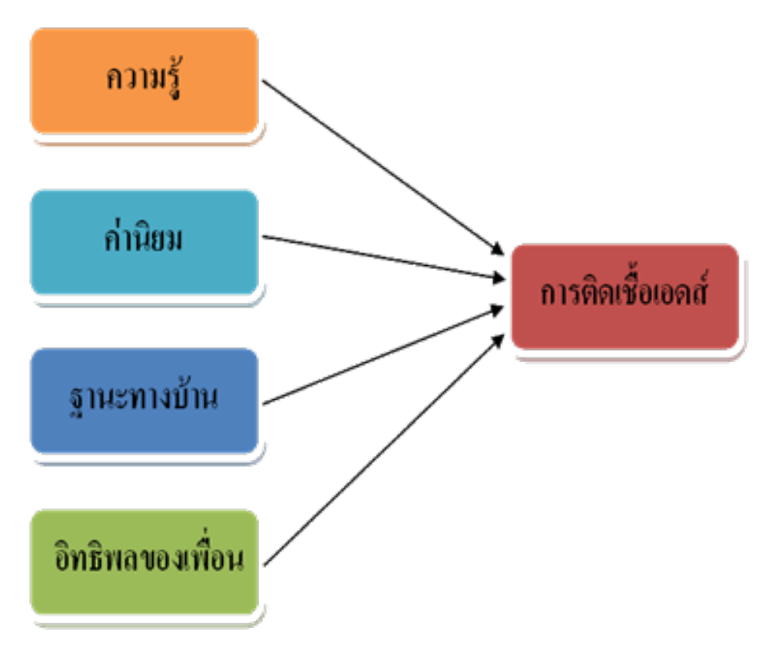
รูปแบบการนำเสนอกรอบแนวคิดการวิจัย: แบบแผนภูมิ
ตัวอย่างที่ 1
ตัวแปรความรู้ ค่านิยม ฐานะทางบ้าน และอิทธิพลเพื่อน แต่ละตัว มีผลต่อการติดเชื้อเอดส์ของเด็กวัยรุ่นโดยตรง

Slide 31
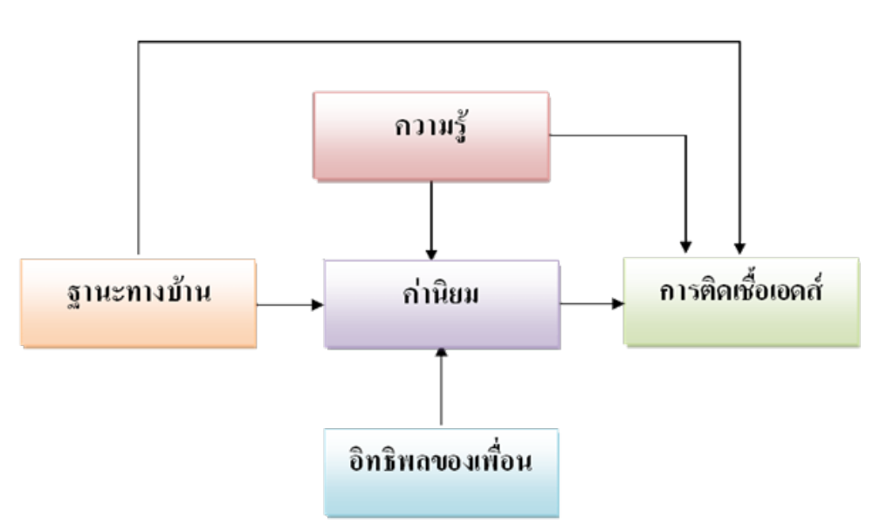
รูปแบบการนำเสนอกรอบแนวคิดการวิจัย: แบบแผนภูมิ
ตัวอย่างที่ 2
ตัวแปรอิทธิพลของเพื่อนมีผลต่อค่านิยม และส่งผลต่อไปยังการติดเชื้อเอดส์ของเด็กวัยรุ่น ส่วนตัวแปรความรู้และฐานะทางบ้าน มีผลต่อค่านิยม และส่งผลต่อการติดเชื้อเอดส์ของวัยรุ่น ในขณะเดียวกันตัวแปรความรู้ ฐานะทางบ้าน ก็มีผลโดยตรงต่อการติดเชื้อเอดส์ของวัยรุ่น

Slide 32
รูปแบบการนำเสนอกรอบแนวคิดการวิจัย: แบบแผนภูมิ
การกำหนดกรอบความคิดของการวิจัย ต้องมีการบรรยายข้อความก่อนนำเสนอแผนภาพแสดงความสัมพันธ์ระหว่างตัวแปรในการวิจัย
ในคำอธิบายต้องมีการอ้างอิงที่มาของแนวคิดหรือทฤษฎีที่เกี่ยวข้อง และเชื่อมโยงให้เห็นตัวแปรที่ศึกษา
โดยปกติตัวแปรตามจะอยู่ทางขวามือ ตัวแปรที่ส่งผลหรือตัวแปรที่อธิบายความสัมพันธ์(ตัวแปรอิสระ) จะอยู่ทางซ้ายมือ
(สุวิมล ว่องวาณิช, 2551: 12)

Slide 33
รูปแบบการนำเสนอกรอบแนวคิดการวิจัย: แบบแผนภูมิ
จากการวิเคราะห์แนวคิดเกี่ยวกับคุณสมบัติของครูที่จะสามารถเป็นนักวิชาการด้านการวิจัยและประเมิน สรุปได้ว่าประกอบด้วยองค์ประกอบสำคัญ 2 ส่วนคือ วัฒนธรรมการวิจัยและประเมินสมรรถภาพการวิจัยและการประเมิน ตามกรอบความคิดของการวิจัยในแผนภาพ นอกจากนี้ผลการวิจัยของสุวิมล ว่องวาณิช, อาภรณ์ บางเจริญพรพงค์ และอวยพร เรืองตระกูล(2543) พบว่า ปัจจัยส่วนบุคคลหลายตัว เช่น อายุ ระดับการศึกษา สังกัด มีผลต่อทักษะการประเมิน ในแผนภาพ จึงกำหนดกรอบความคิดของการวิจัยว่า ความเป็นครูมืออาชีพของครูขึ้น น่าจะอยู่กับปัจจัย 3 กลุ่ม คือ ปัจจัยส่วนบุคคลที่เป็นภูมิหลังของครู (อายุ สังกัด ระดับการศึกษาที่สอน ขนาดโรงเรียน เพศ สถานภาพ) ปัจจัยส่วนบุคคลที่เกี่ยวกับเฉพาะกับการวิจัยและประเมินได้แก่ ความรู้สึกต่อการวิจัยและประเมินของครู และระดับของการได้รับการพัฒนาความรู้ความสามารถ/ประสบการณ์ด้านการวิจัยและประเมินด้วยวิธีการต่างๆและปัจจัยที่เกี่ยวข้องกับโรงเรียน ได้แก่ ระดับของความเป็นวัฒนธรรมองค์กรที่ใช้ความรู้เป็นฐานของการพัฒนา(knowledge-based)

Slide 34
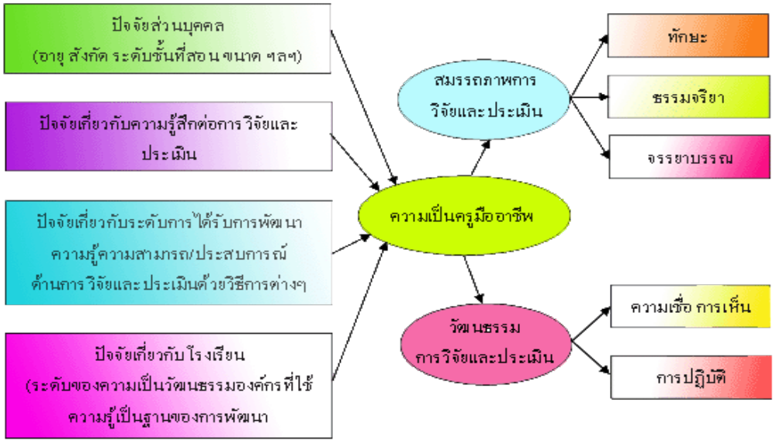
รูปแบบการนำเสนอกรอบแนวคิดการวิจัย: แบบแผนภูมิ
ตัวอย่างที่ 3

Slide 35
ข้อควรระวังในการเขียนกรอบแนวคิดการวิจัย
กรอบความคิดการวิจัย (Conceptual Framework) ต่างจาก กรอบการวิจัย(Research flow chart) หรือเรียกว่า กรอบการดำเนินการวิจัย หมายถึง แผนภูมิที่เขียนขึ้นในลักษณะเป็นผังไหล(flow chart) แสดงให้เห็นขั้นตอนกิจกรรมและผลที่ได้รับจากการดำเนินงานวิจัย ในแต่ละขั้นตอนเพื่อสื่อให้ผู้อ่านได้เกิดความคิดรวบยอด(concept) เข้าใจภาพรวมทั้งหมดของการดำเนินงานวิจัยเรื่องนั้นๆ (รัตนะ บัวสนธ์, 2552: 81)
ความเข้าใจที่คลาดเคลื่อน นักวิจัยมักนำขั้นตอนของการวิจัยมาสร้างเป็นแผนภาพ เชื่อมโยงขั้นตอนการทำงานวิจัย ตั้งแต่ขั้นตอนการกำหนดปัญหาวิจัย การศึกษาเอกสารที่เกี่ยวข้อง การกำหนดประชากร กลุ่มตัวอย่าง การสร้างเครื่องมือวิจัย การเก็บรวบรวมข้อมูล การวิเคราะห์ข้อมูล และการจัดทำรายงาน แผนภาพดังกล่าวนี้ไม่ใช่กรอบความคิดของการวิจัย แต่เป็นแผนภาพที่แสดงขั้นตอนการวิจัย ดังตัวอย่าง (สุวิมล ว่องวาณิช, 2551: 14)

Slide 36
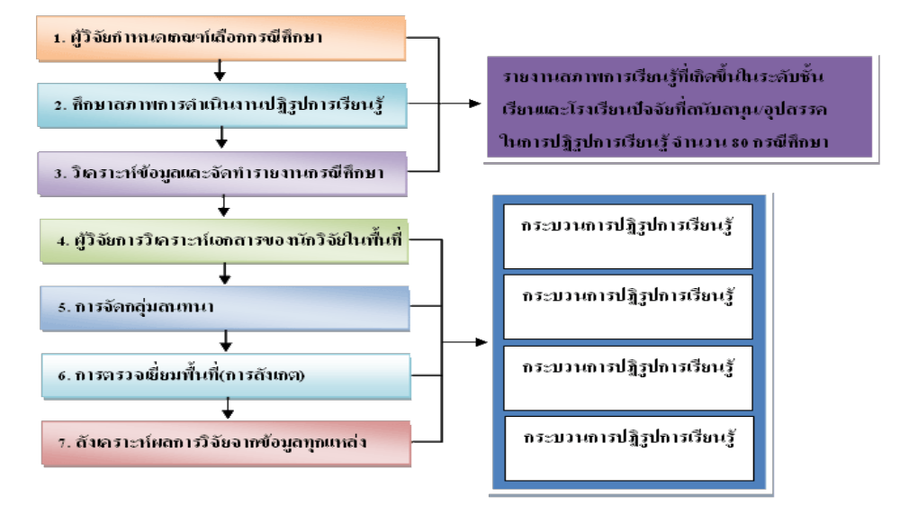
ข้อควรระวังในการเขียนกรอบแนวคิดการวิจัย
แผนภาพการดำเนินงาน
(ไม่ใช่กรอบความคิดของการวิจัย)

Slide 37
ข้อควรระวังในการเขียนกรอบแนวคิดการวิจัย
กรอบแนวคิดการวิจัยไม่ใช่ข้อสรุปของการวิจัย แต่เป็นเพียงแนวทางในการแสวงหาข้อมูลหรือคำอธิบาย เพื่อให้เกิดความเป็นไปได้ ในการที่จะวิเคราะห์หาข้อสรุป แม้การมีกรอบแนวคิดการวิจัยจะมีประโยชน์อยู่มาก แต่การมีกรอบแนวคิดการวิจัยก็อาจเป็นข้อจำกัดในการทำความเข้าใจปรากฏการณ์ ทางสังคมต่างๆได้เช่นกัน หากการกำหนดกรอบแนวคิดนั้นไม่รัดกุม หรือเป็นกรอบแนวคิดที่ไม่สมเหตุสมผล นั่นหมายความว่า การทำความเข้าใจกับสิ่งที่ต้องการศึกษา หรือการอธิบายตัวแปรตามโดยใช้ตัวแปรอิสระที่กำหนดไว้นั้น อาจจะขาดประสิทธิภาพ ไม่สมเหตุสมผลหรือไม่มีน้ำหนักในการอธิบายที่น่าพอใจนัก เนื่องจากนักวิจัยจะมองไม่เห็นหรือไม่ให้ความสำคัญกับตัวแปรอิสระอื่นๆซึ่งอยู่นอกกรอบแนวคิดที่ กำหนดไว้
(วรรณี แกมเกตุ, 2551: 83)

